Slide 2
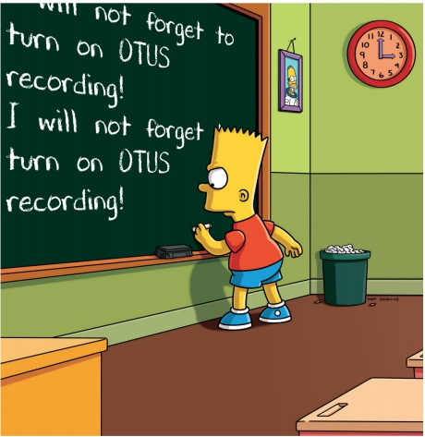
Не забыть включить запись!

Slide 3
Меня хорошо слышно && видно?
Напишите в чат, если есть проблемы!
Ставьте если все хорошо
+

Slide 4
Добрый вечер!

Slide 5
Базовые структуры данных
Мазнев Валерий

Slide 6

Содержание
Массив
Динамические массив
Список
Стек
Очередь
Очередь с приоритетами

Slide 7
Ответить на вопросы
Какие структуры данных как устроены
В каком случае какую структуру применять

Slide 8
Массивы
Что такое массив?

Slide 9
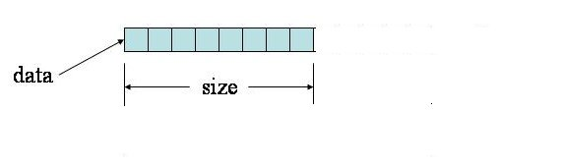
Массивы
Элементы одного типа
Доступ по индексу

Slide 10
Описание в языках
Java/C#
int[] a = new int[10];
C++
int a[10];
int* a = new int[10];

Slide 11
Динамические массивы
Элементы одного типа
Доступ по индексу
Растет по мере необходимости

Slide 12
Динамические массивы
в материалах к занятию класс DArray
запустить, посмотреть код
в чем неэффективность реализации?
как улучшить?

Slide 13
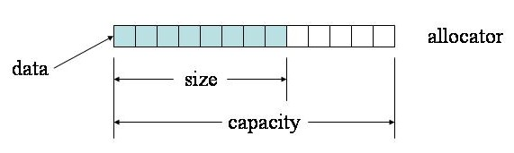
Динамические массивы
Элементы одного типа
Доступ по индексу
Растет по мере необходимости
Растет блоками по N элементов

Slide 14
Динамические массивы
Реализовать класс BArray
Сравнить производительность с DArray
Реализовать remove

Slide 15
Динамические массивы
В чем неэффективность?
Как можно улучшить?

Slide 16
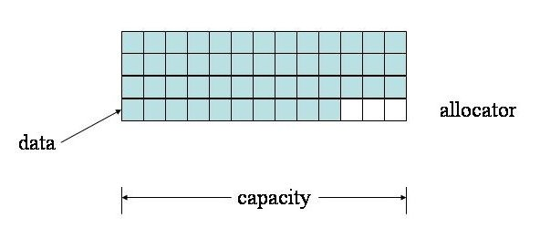
Динамические массивы
Элементы одного типа
Доступ по индексу
Растет по мере необходимости
Растет блоками по N элементов
При расширении копируется только часть данных

Slide 17
Динамический массив
Массив массивов
public class IArray<T> {
BArray<BArray<T>> _arr;
...
}

Slide 18
Динамические массивы
T at(int index) { int index1 = index / _delta; int index2 = index % _delta; return (T)_arr.get(index1).get(index2); }

Slide 19
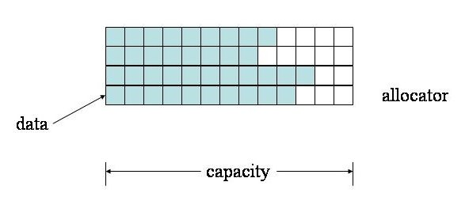
Динамические массивы
Элементы одного типа
Доступ по индексу
Растет по мере необходимости
Растет блоками по N элементов
При расширении копируется только часть данных
Вставка в любое место массива одинаково эффективна

Slide 20
Динамический массив
Структура данных
item get()
public class IArray<T> {
BArray<BArray<T>> _arr;
...
}

Slide 21
item get()
Какая реализация эффективнее и почему?

Slide 22
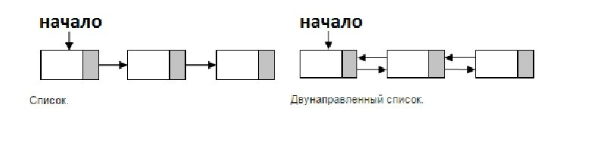
Список
Элементы одного типа
Последовательный доступ
Растет по мере необходимости
При расширении данные не копируются
Вставка в любое место списка одинаково эффективна

Slide 23
Список
в материалах к занятию класс OList
запустить, посмотреть код
в чем неэффективность реализации?
как улучшить?

Slide 24
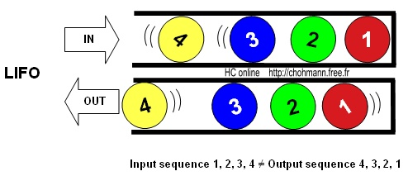
Стек
Элементы одного типа
Стратегия LIFO (Last In First Out)

Slide 25
Стек
На какой структуре данных эффективнее сделать стек?

Slide 26
Стек
push(item)
item pop()

Slide 27
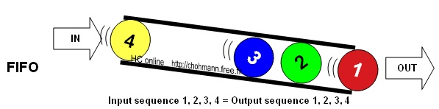
Очередь
Элементы одного типа
Стратегия FIFO (First In First Out)

Slide 28
Очередь
На какой структуре данных эффективнее сделать очередь?

Slide 29
Очередь
enqueue(item)
item dequeue()

Slide 30
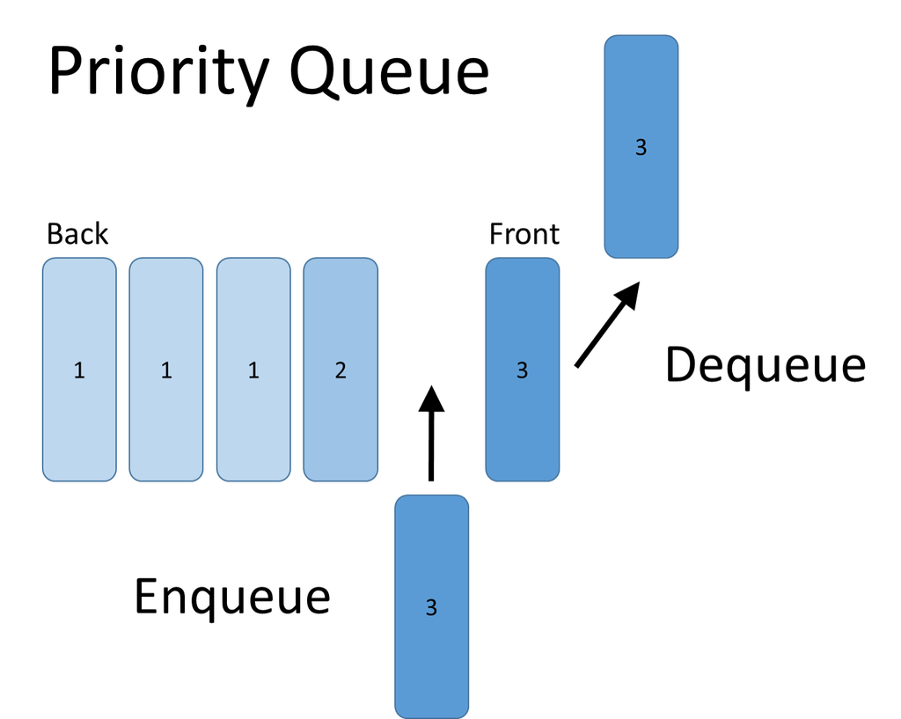
Очередь с приоритетами
Элементы одного типа
Элемент имеет приоритет

Slide 31
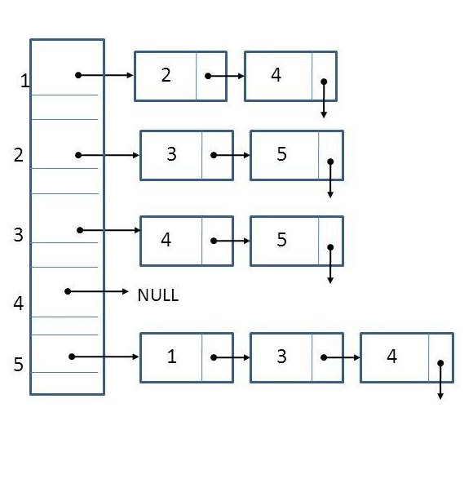
Очередь с приоритетами
Элементы одного типа
Элемент имеет приоритет

Slide 32
Очередь с приоритетами
Список списков
public class PQueue<T> {
SortedList<List<T>> _priority;
...
}

Slide 33
Что полезного я вынес из сегодняшнего занятия?
Массив
Динамические массив
Список
Стек
Очередь
Очередь с приоритетами

Slide 34

Домашнее задание
IArray - массив с быстрой вставкой в любое место
PQueue - очередь с приоритетами

Slide 35
Спасибо
за внимание!

